Slide 1
TIẾNG VIỆT 1
Tập 2
Tuần 21
Bài 107: au – âu

Slide 2
KHỞI ĐỘNG

Slide 3


Slide 4
Bài 107: au – âu

Slide 5


1: Làm quen
cau
au
a
u
au
cây cau

Slide 6
cau
c
au
cây cau

Slide 7
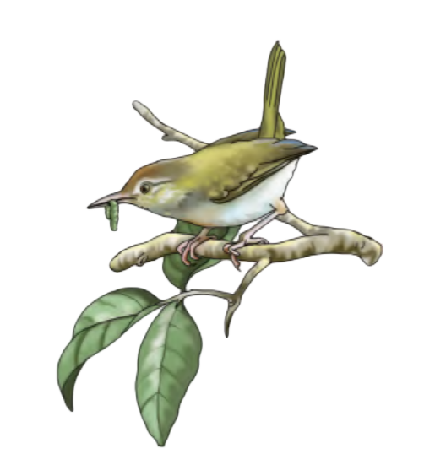
1: Làm quen
sâu
âu
â
u
âu
chim sâu

Slide 8
sâu
s
âu
chim sâu

Slide 9
1: Làm quen
âu
au
chim sâu
cây cau
au
âu

Slide 10
SO SÁNH
au
âu

Slide 11

BẢNG GÀI
au
cây cau
âu
chim sâu

Slide 12
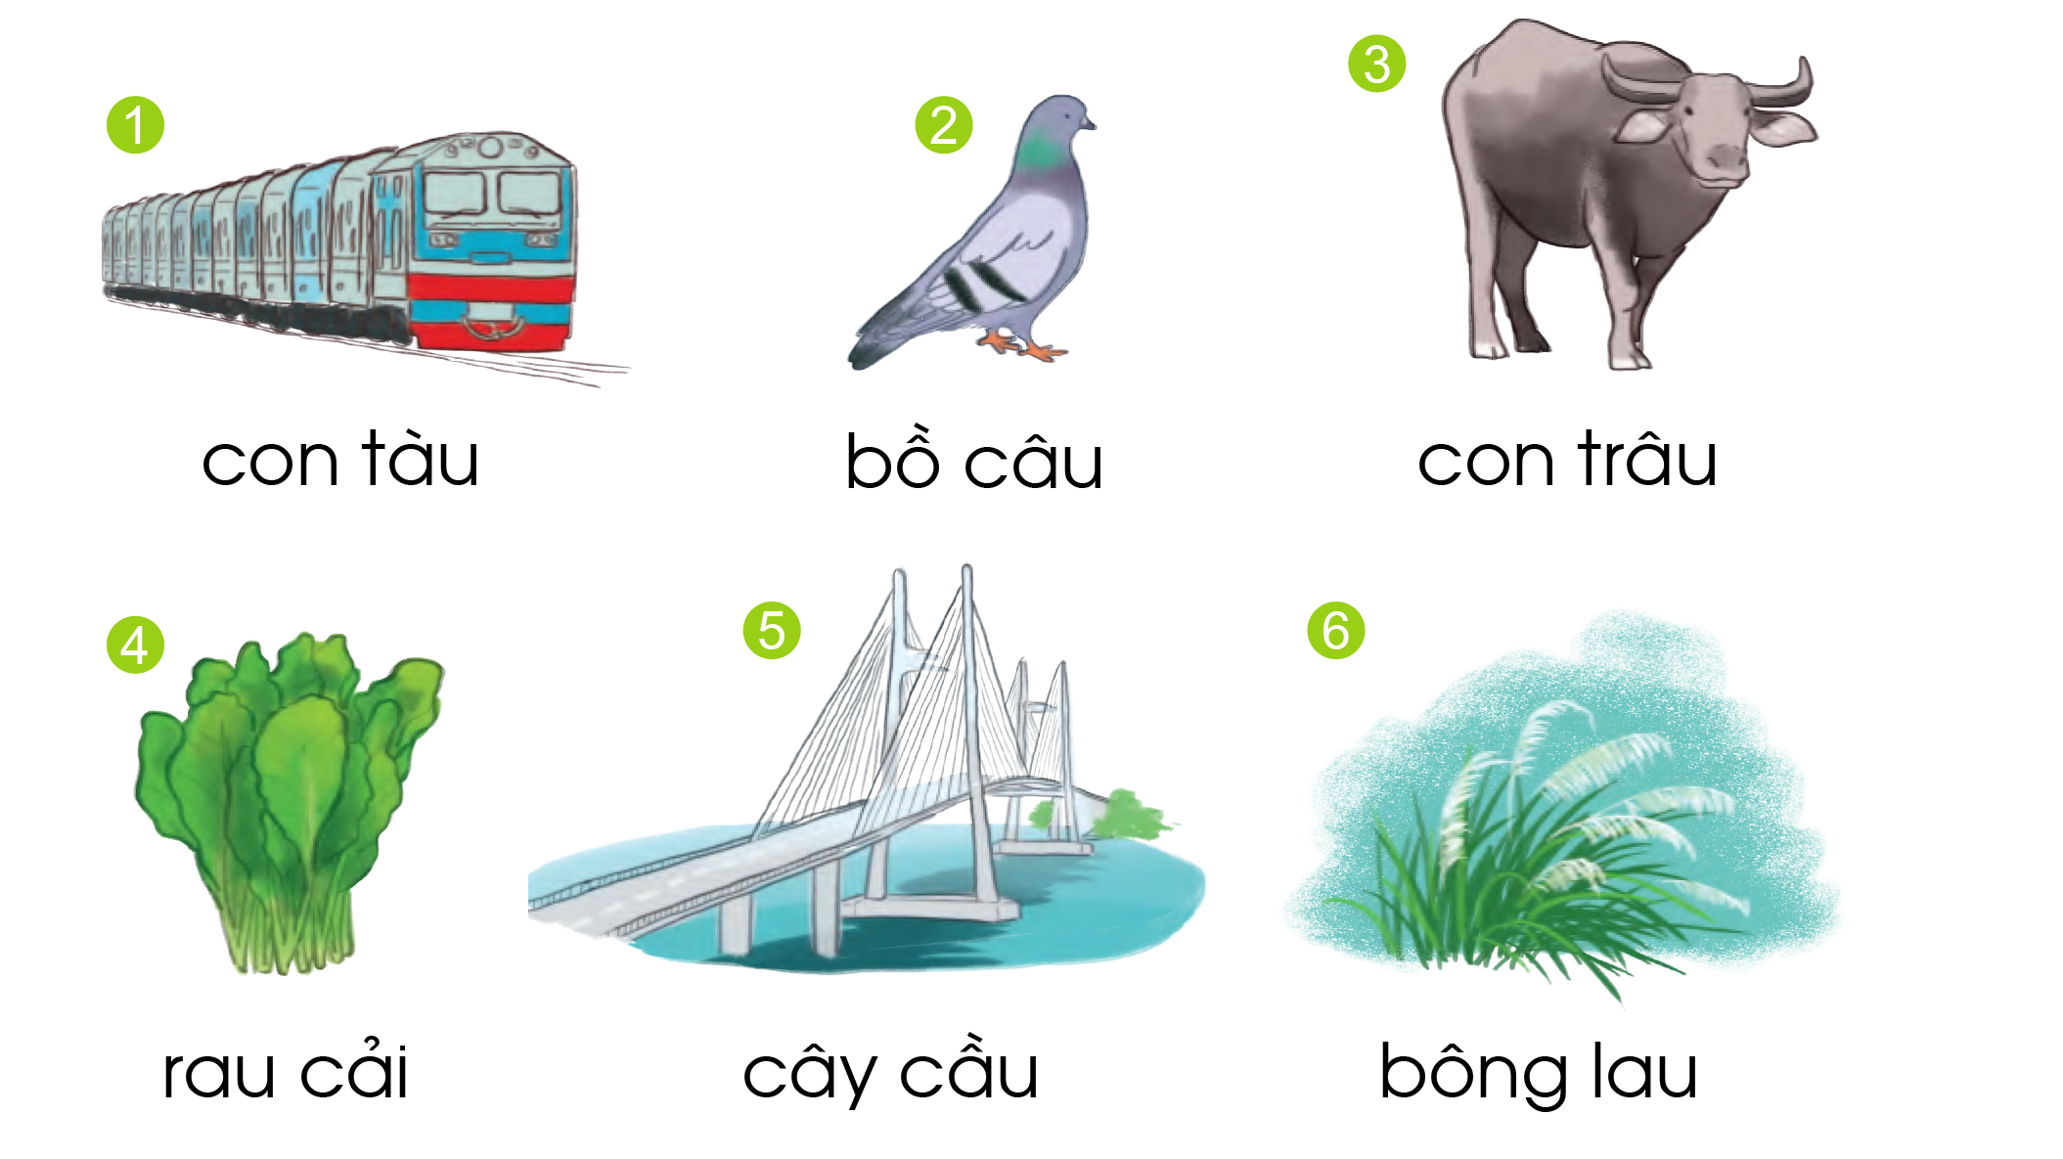
2. Tiếng nào có vần au ? Tiếng nào có vần âu ?

Slide 13
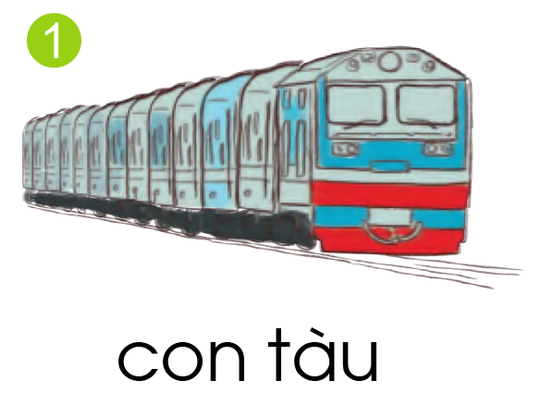
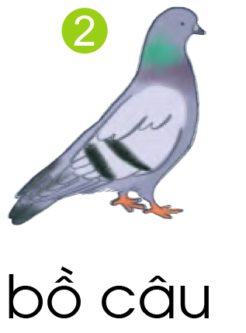
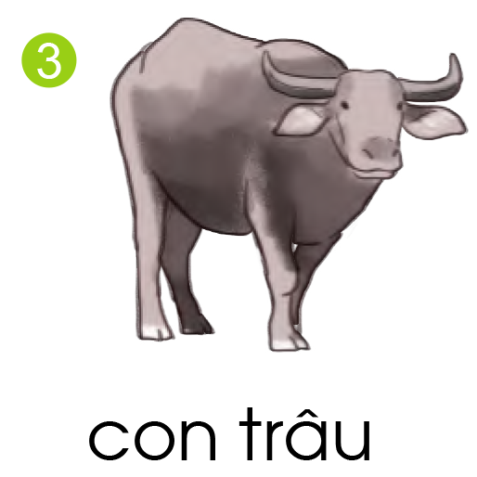
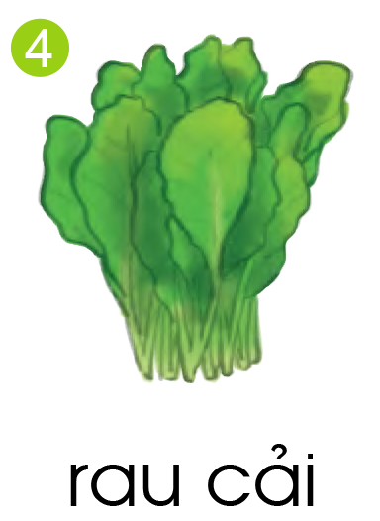

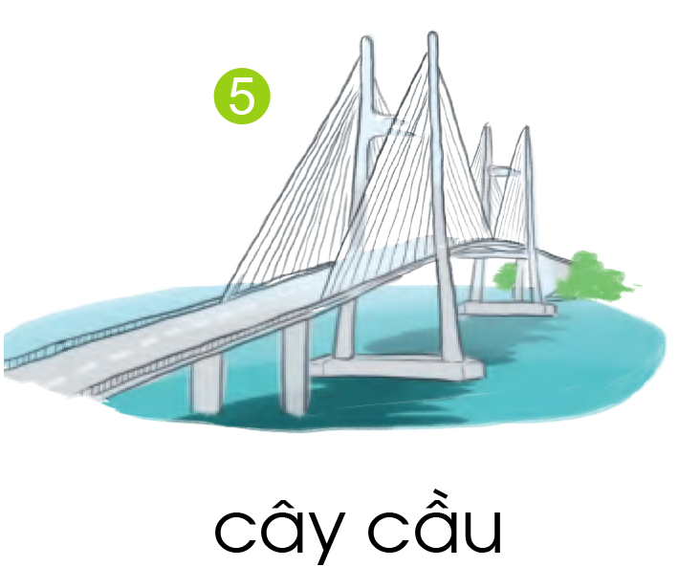
2. Tiếng nào có vần au ? Tiếng nào có vần âu ?
âu
au

Slide 14

Tìm tiếng ngoài bài có vần:
au
âu

Slide 15






TẬP VIẾT

Slide 16

